Slide 1
한우엽
또는 우앱
1반 18번

Slide 2

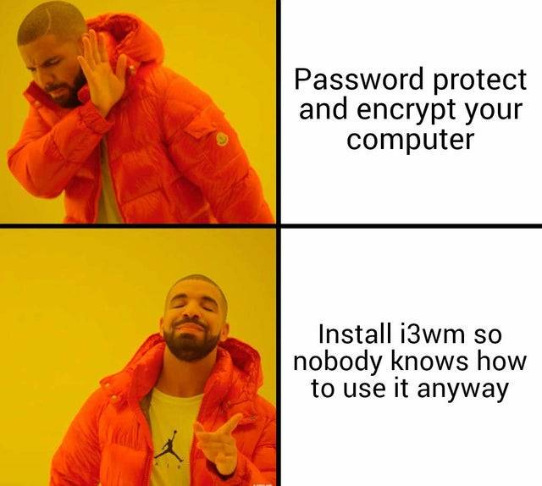
텍스트를 입력하십시오
Notes:
리눅스쵝오

Slide 3
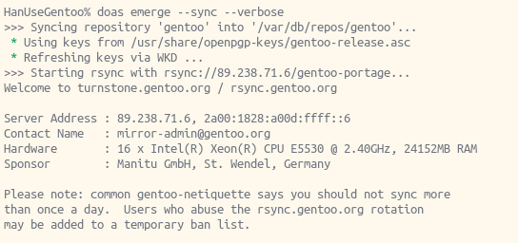
Notes:
CLI 쵝오
마음안정, 심신안정 => 서버
이 과목에서 MO 서버를 만드는 법을 배우고 싶음
언젠간 FPS 하나 만들어보고 싶스빈다.

